Slide 1
Закрепление темы:
«Таблица умножения
на 2,3,4,5,6. Решение задач.»

Slide 2
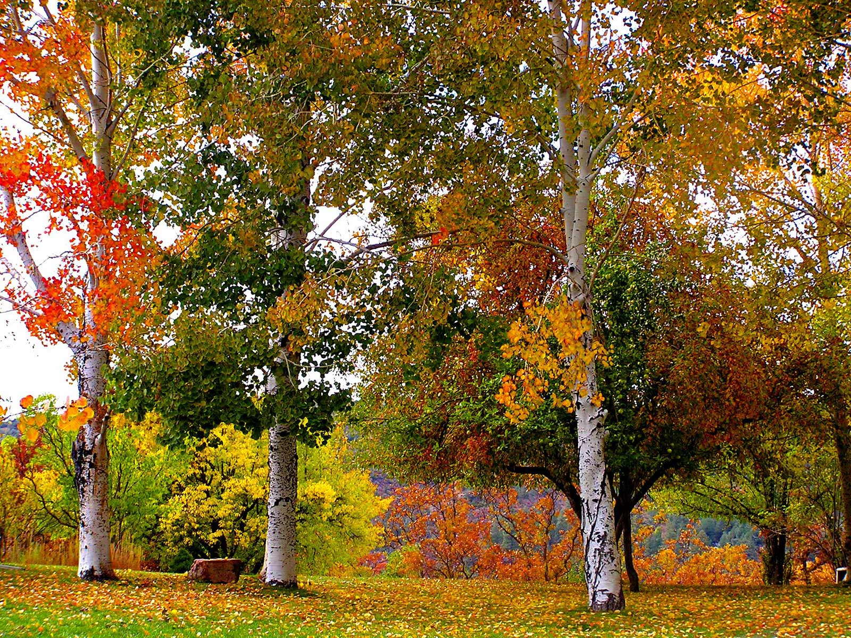

Slide 3

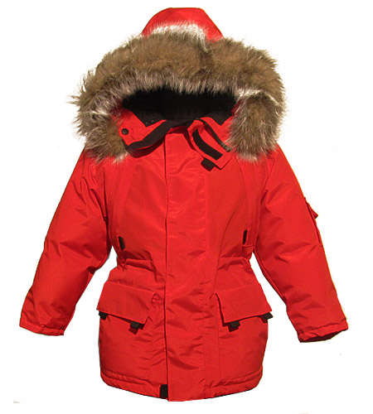
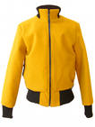




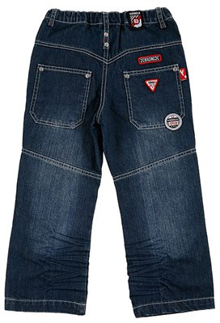

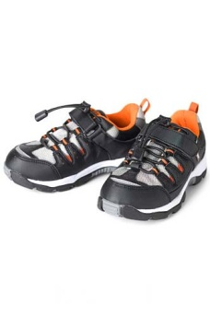

Slide 4
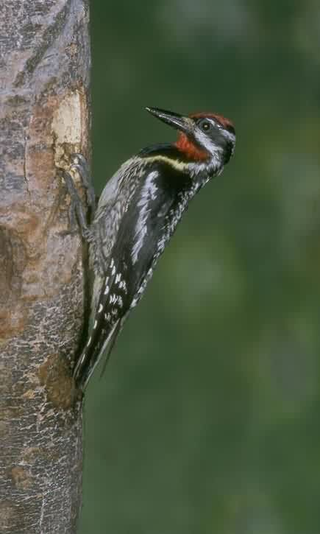
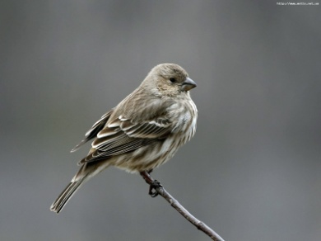
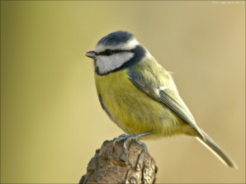
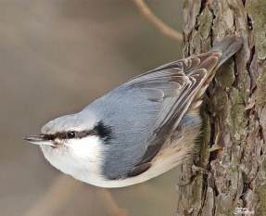

27
60
30
0

Slide 5




Slide 6
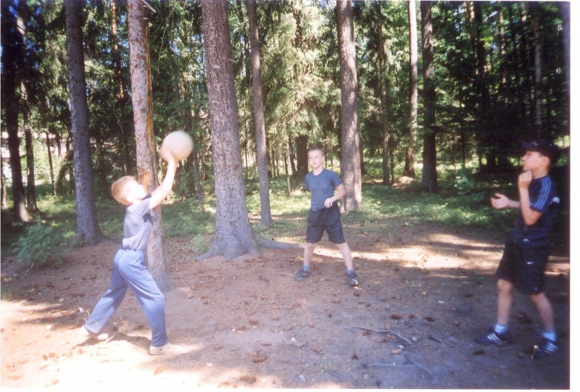

Slide 7
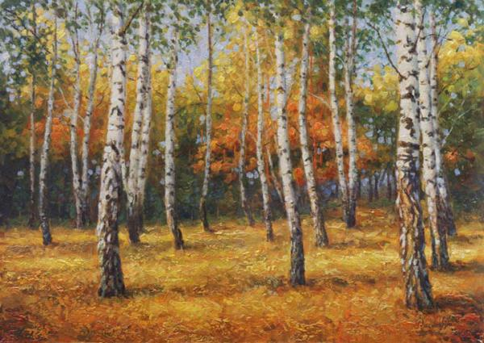
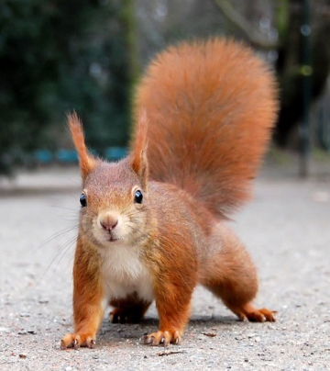
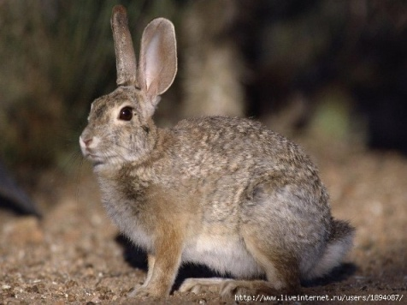
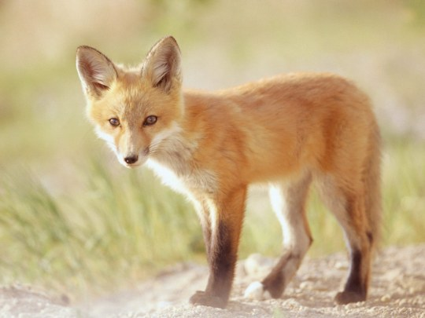
40:х=8
Х∙6=42
Х:6=9

Slide 8
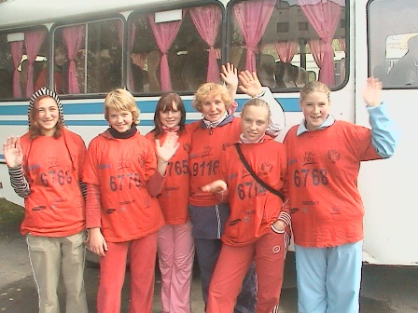
За все билеты кондуктору заплатили 48 рублей. Сколько билетов было куплено, если один билет стоит 8 рублей?
48-8=40(б.)
48:8=6(б.)
48:8=6(р.)

Slide 9
Молодцы!

Slide 10
Д/з
с. 41 №2, №5 (1, 2ст.).

